Slide 1

FRIGO AUTOMATICO
Castelli Francesco 5A Informatica
Progetto maturità anno scolastico 2015/16
I.I.S JEAN MONNET Mariano Comense (CO)

Slide 2

Introduzione
GRUPPO
Ballabio Giulio, Pellizzer Luca, Castelli Francesco, Molteni Nicholas

Slide 3


[ PROGETTAZIONE ] Il mio ruolo, i miei compiti
IL MIO RUOLO
Programmatore Sw/Web
I MIEI COMPITI
PROGETTAZIONE
Produzione della WBS , GANT e PERT .
PROGRAMMAZIONE
Implementare: Ricerca sito e software , Database , Visualizzazione spesa.

Slide 4
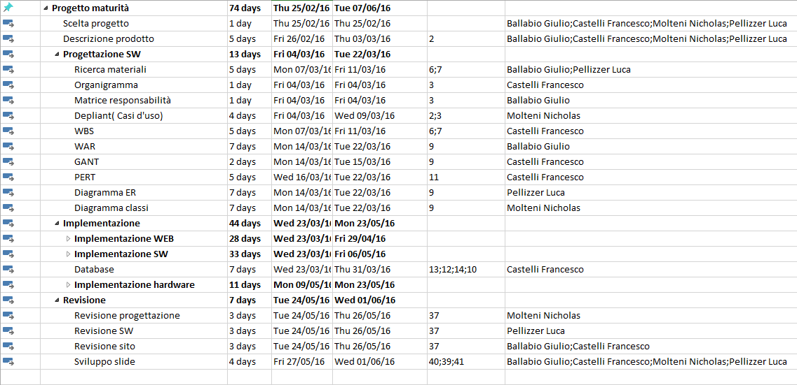
[PROGETTAZIONE] La WBS:

Slide 5
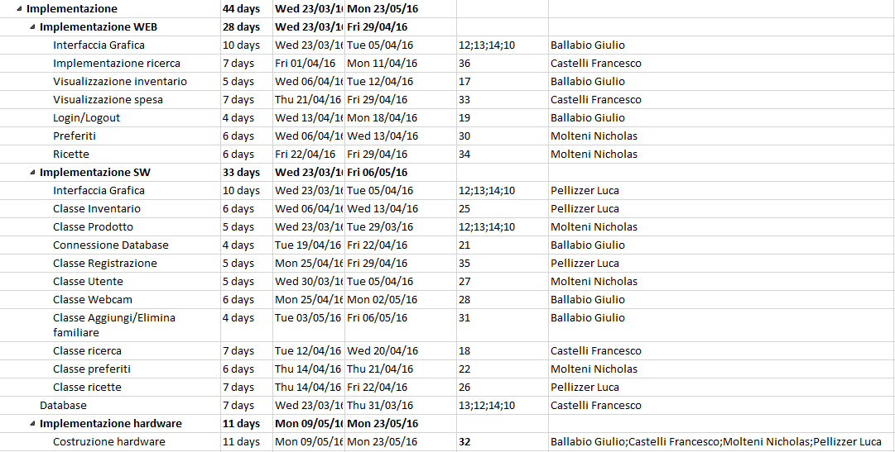
[PROGETTAZIONE] La WBS:

Slide 6
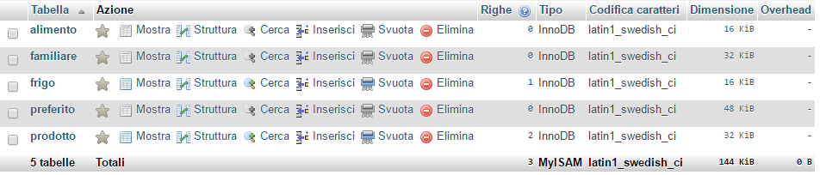
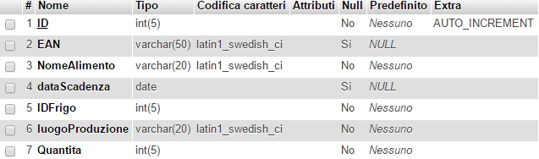
[IMPLEMENTAZIONE] Database
Partendo dallo schema ER ho creato il database con phpMyAdmin
Prodotto:

Slide 7
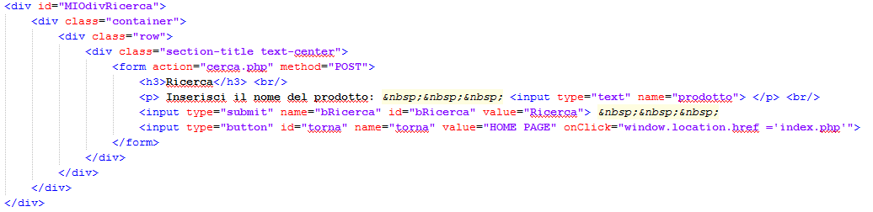
[IMPLEMENTAZIONE] Ricerca sul sito
Ricerca.php :
Inserimento nome prodotto da parte dell'utente
Invio informazioni con metodo POST
Cerca.php:
Riceve nome del prodotto
Connessione ed esecuzione della query di ricerca sul DB
Stampa in una tabella i risultati

Slide 8
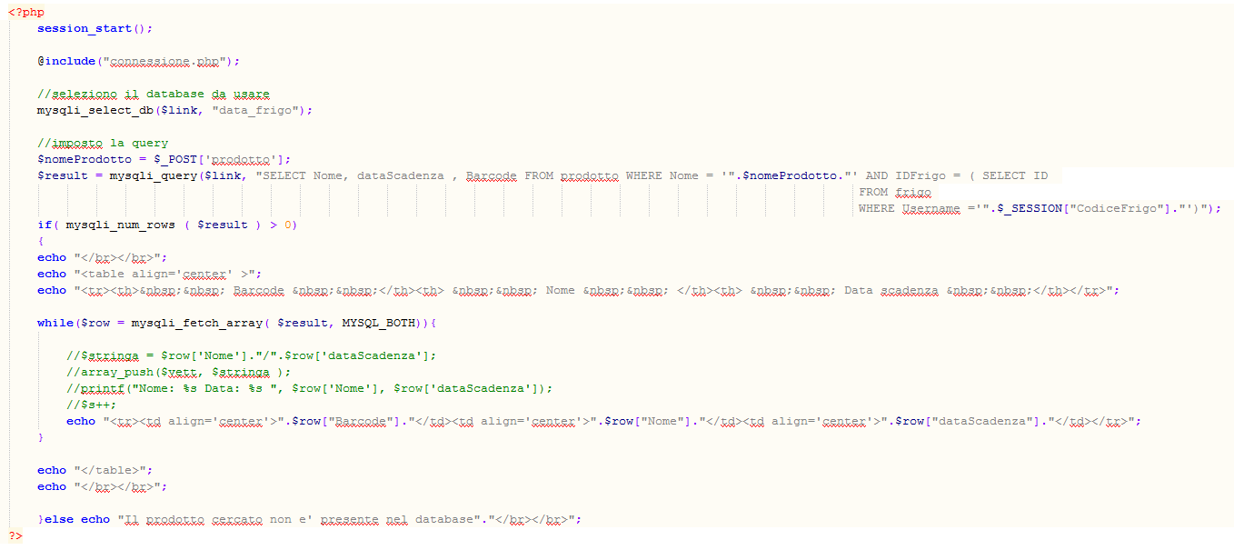
[IMPLEMENTAZIONE] Ricerca sul sito
Codice cerca.php:

Slide 9
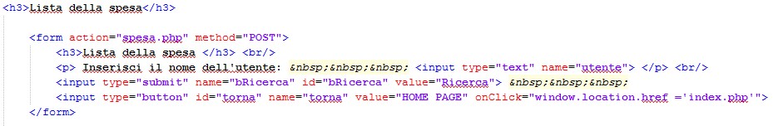
[IMPLEMENTAZIONE] Lista della spesa
ListaSpesa.php:
Inserimento nome utente
Invio informazioni con metodo POST
Spesa.php
Riceve nome utente
Connessione ed esecuzione della query sul DB
Stampa risultati in una tabella

Slide 10
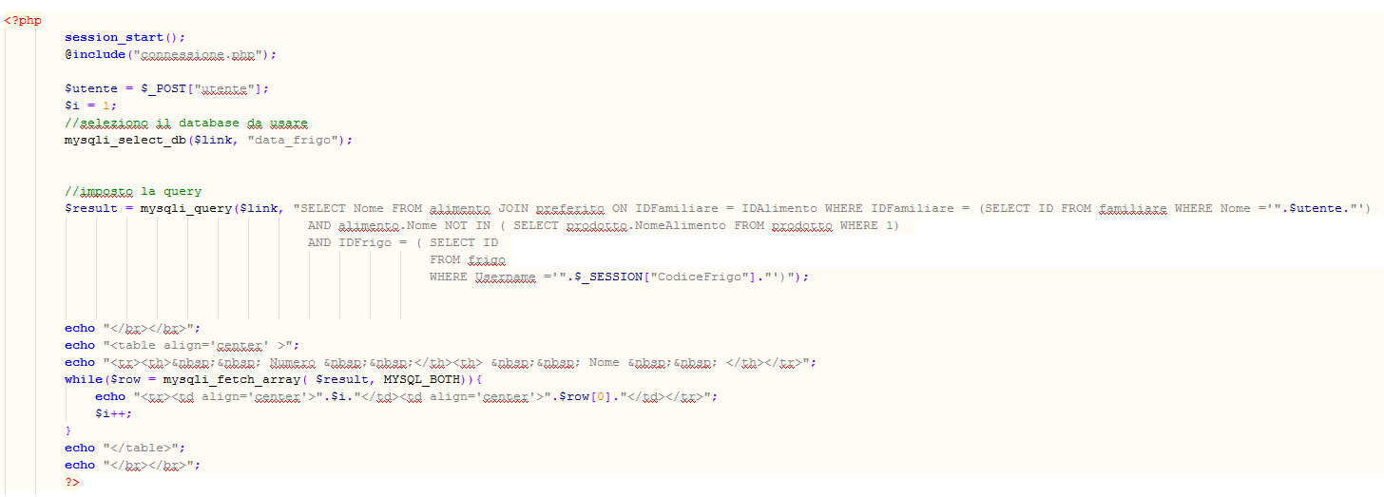
[IMPLEMENTAZIONE] Lista della spesa
Codice cerca.php:

Slide 11






[IMPLEMENTAZIONE] A. di sviluppo e linguaggi utilizzati
DATABASE

Slide 12



[COLLABORAZIONE]

